Slide 1
«МЫ ПОМНИМ… ТАК НАЧИНАЛАСЬ ВОЙНА»
Подготовила
Скок В.Н.
ГБОУ НПО ПЛТиД

Slide 2
«МИР РАДИ ЖИЗНИ»
Патриотическая акция
«Мы помним… Так начиналась война», посвящённая 70-летию начала Великой Отечественной войны 1941-1945гг.
20-27 июня 2011г.
Маршрут: Москва-Брест-Минск-Смоленск-Ельня-Вязьма-Москва
Цели акции: показ величия подвига многонационального советского народа в годы войны;
вовлечение молодёжи городов-героев Союзного государства и городов воинской славы в проект
«МИР РАДИ ЖИЗНИ»

Slide 3
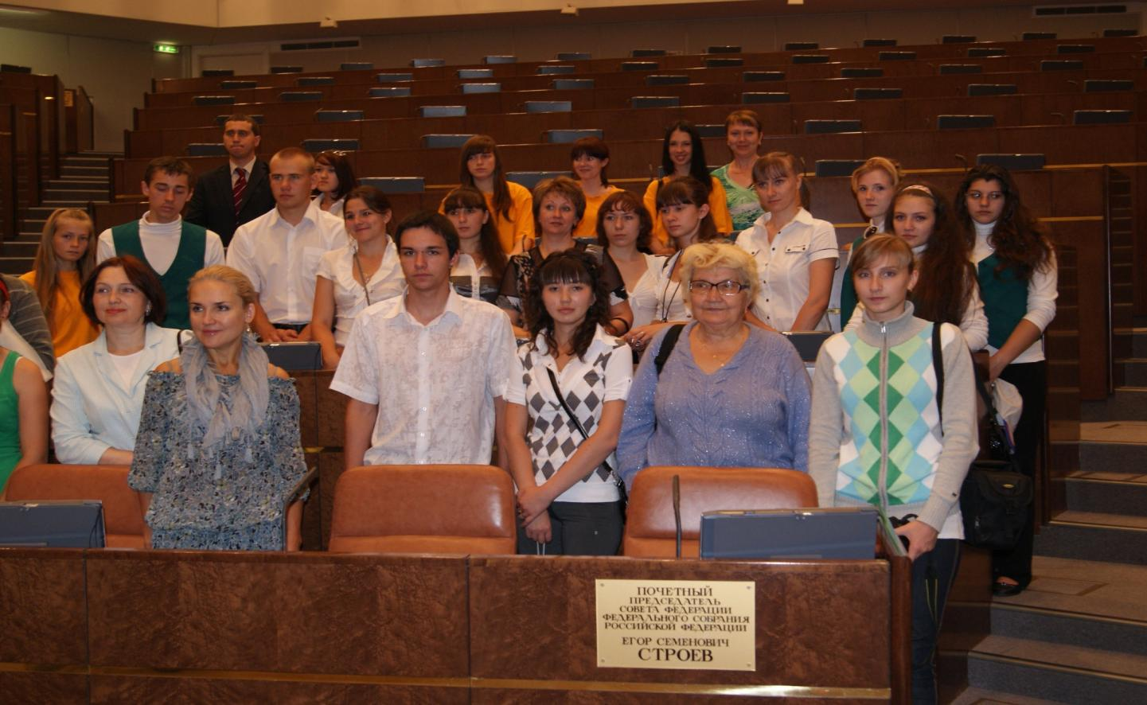
Встреча участников патриотической акции с членами Совета Федерации

Slide 4
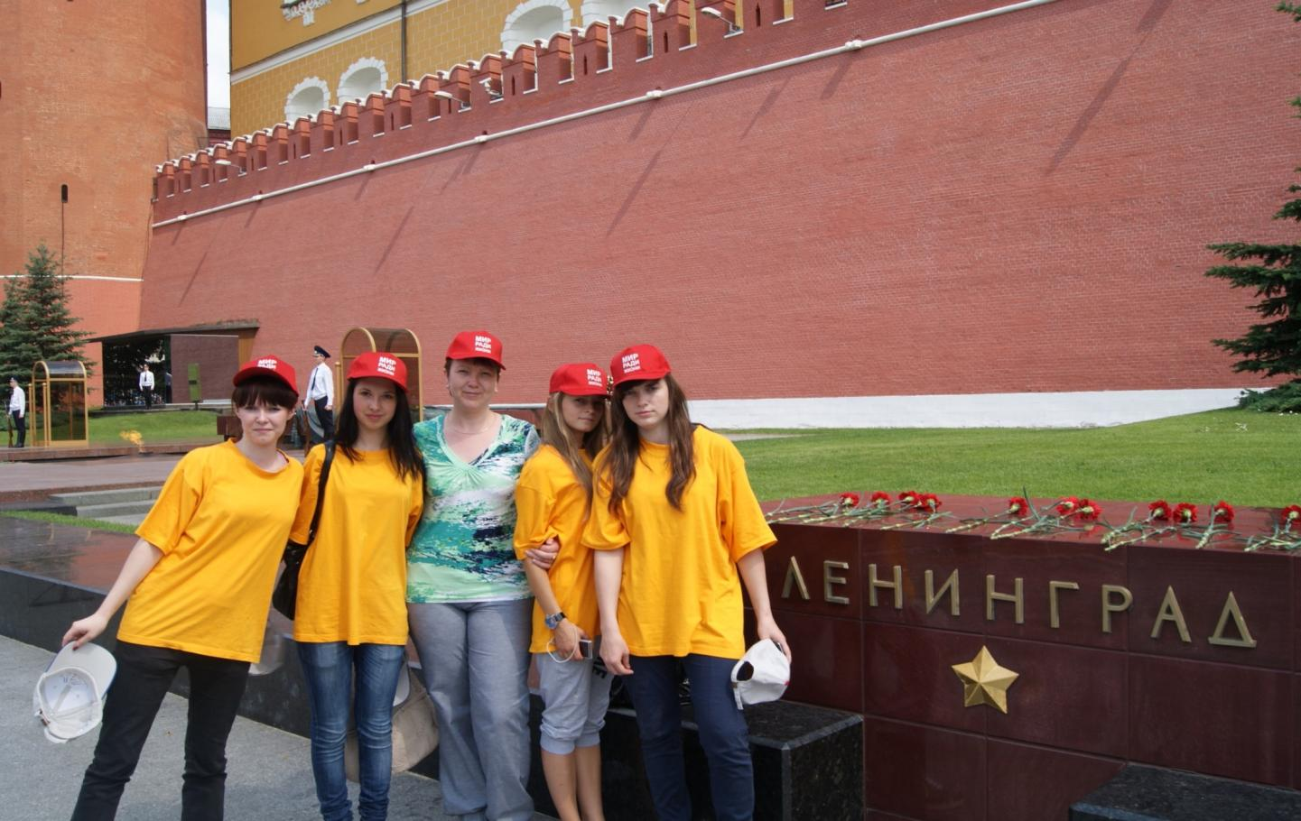
Возложение цветов к памятным знакам
городов-героев и городов воинской славы

Slide 5
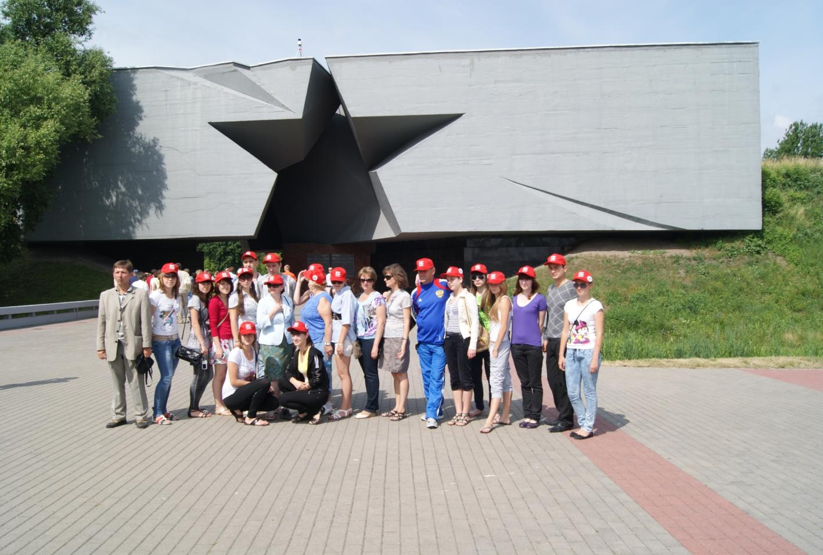
Главный вход в Брестскую крепость

Slide 6
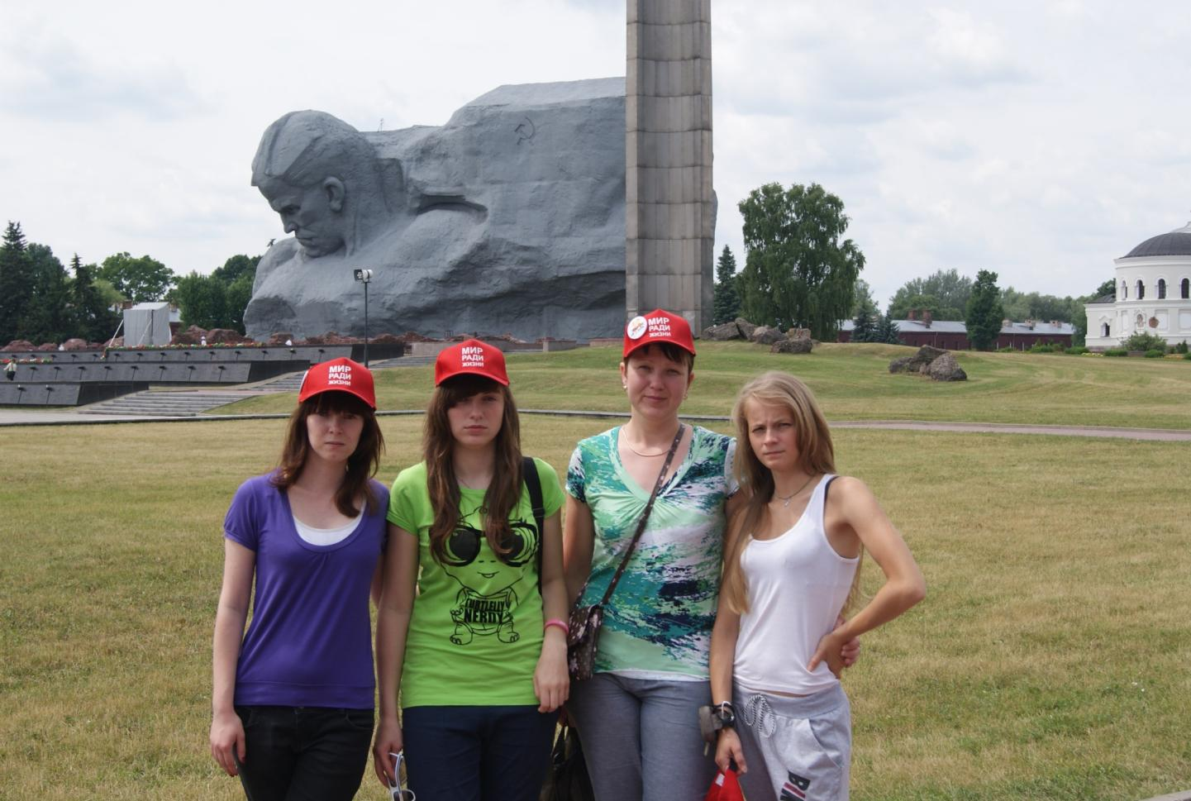
Брестская крепость - цитадель славы и мужества

Slide 7
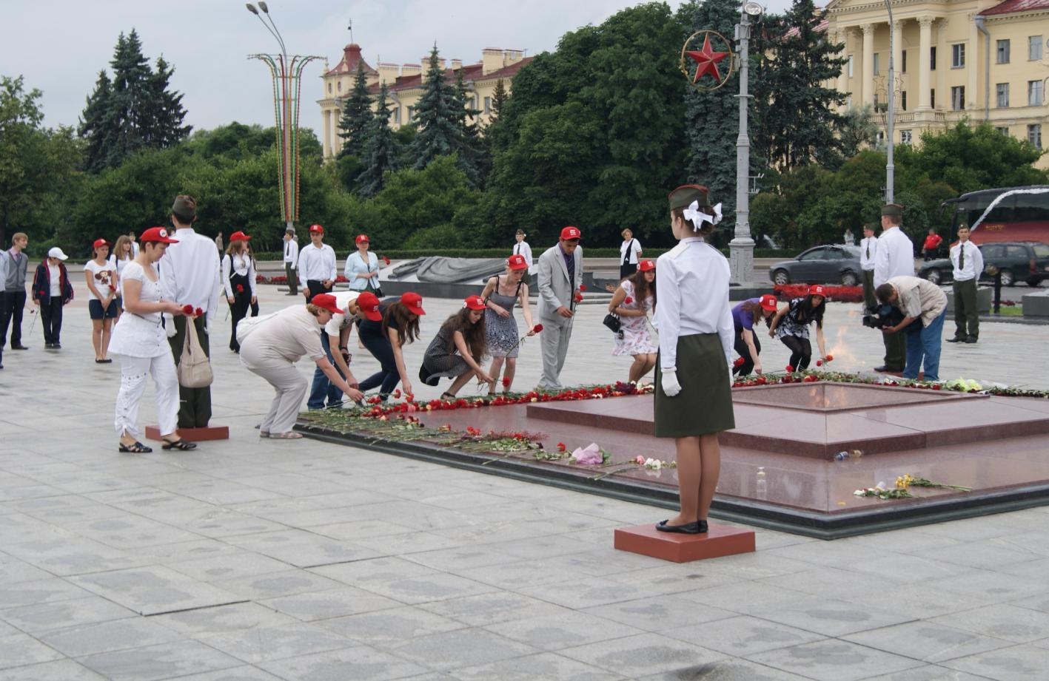
Город-герой Минск
Возложение цветов к вечному огню

Slide 8
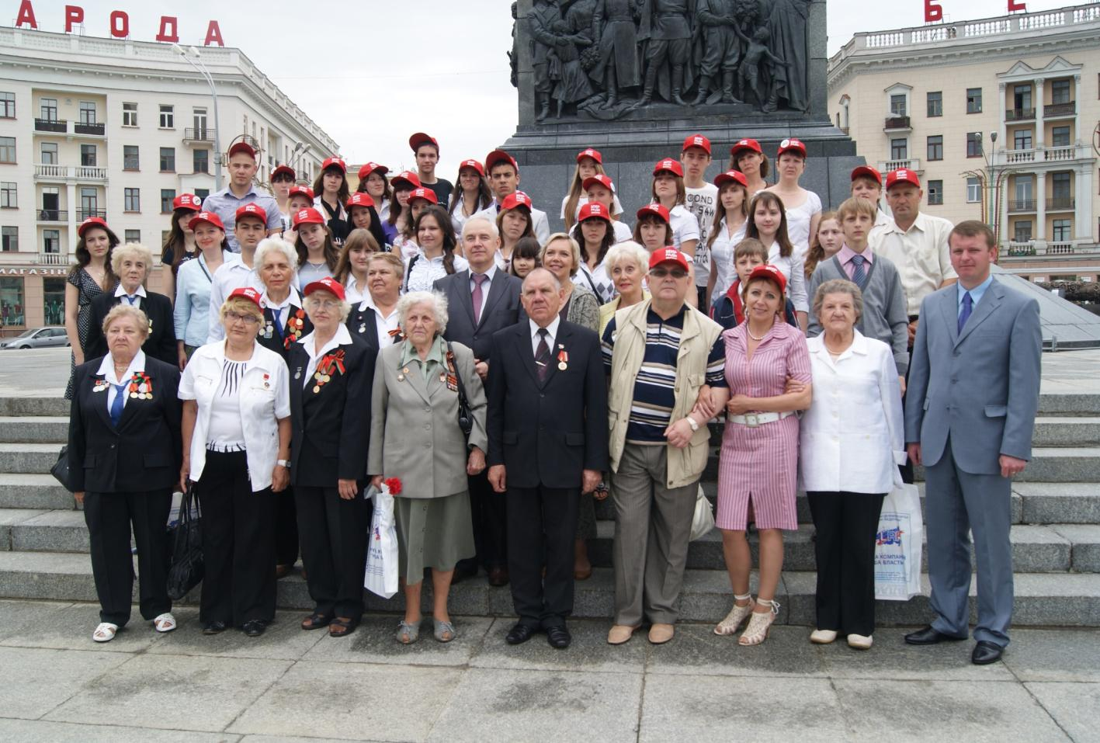
Минск Площадь Победы

Slide 9
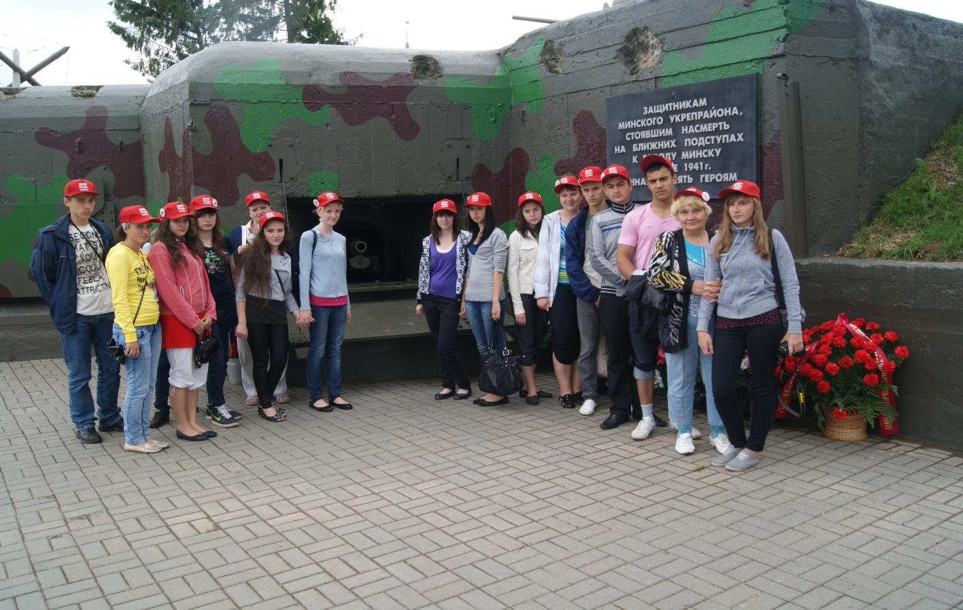
Историко-культурный комплекс
«Линия Сталина»

Slide 10
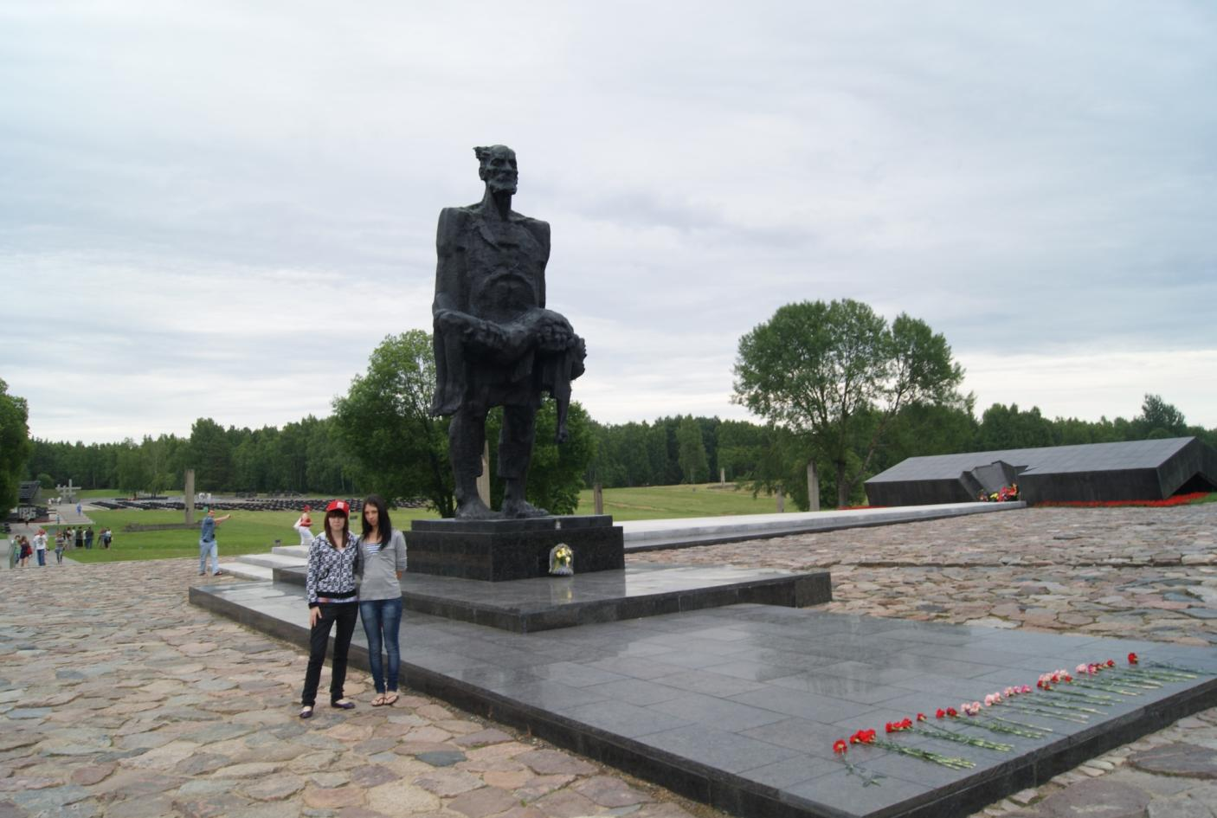
Мемориальный комплекс «Хатынь»

Slide 11
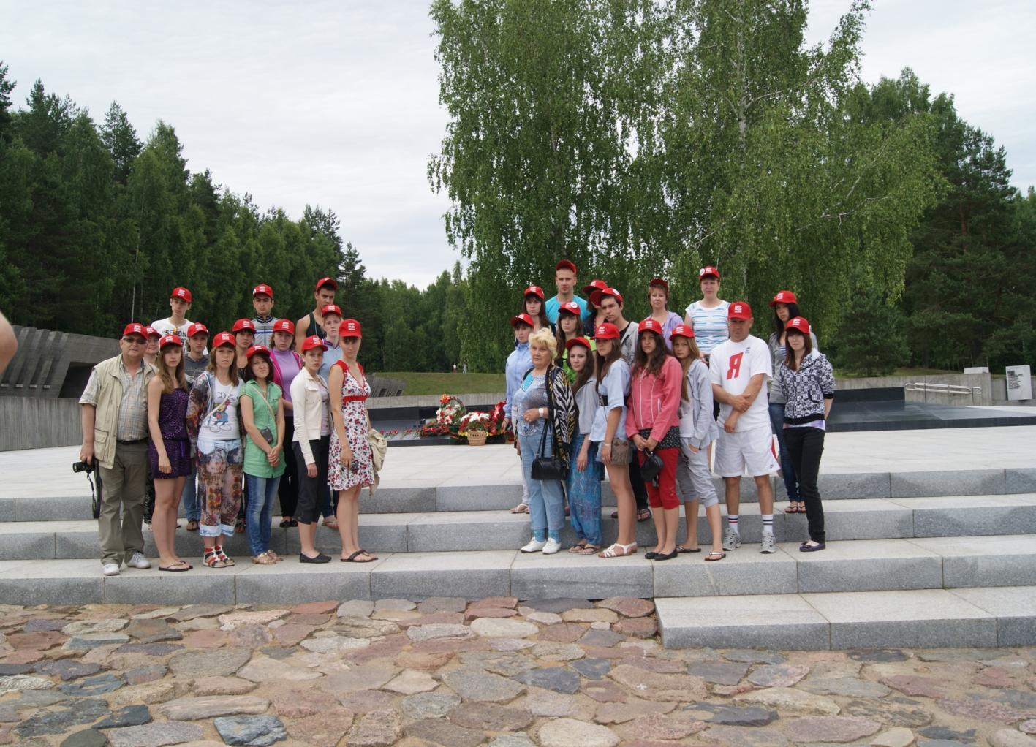

Slide 12
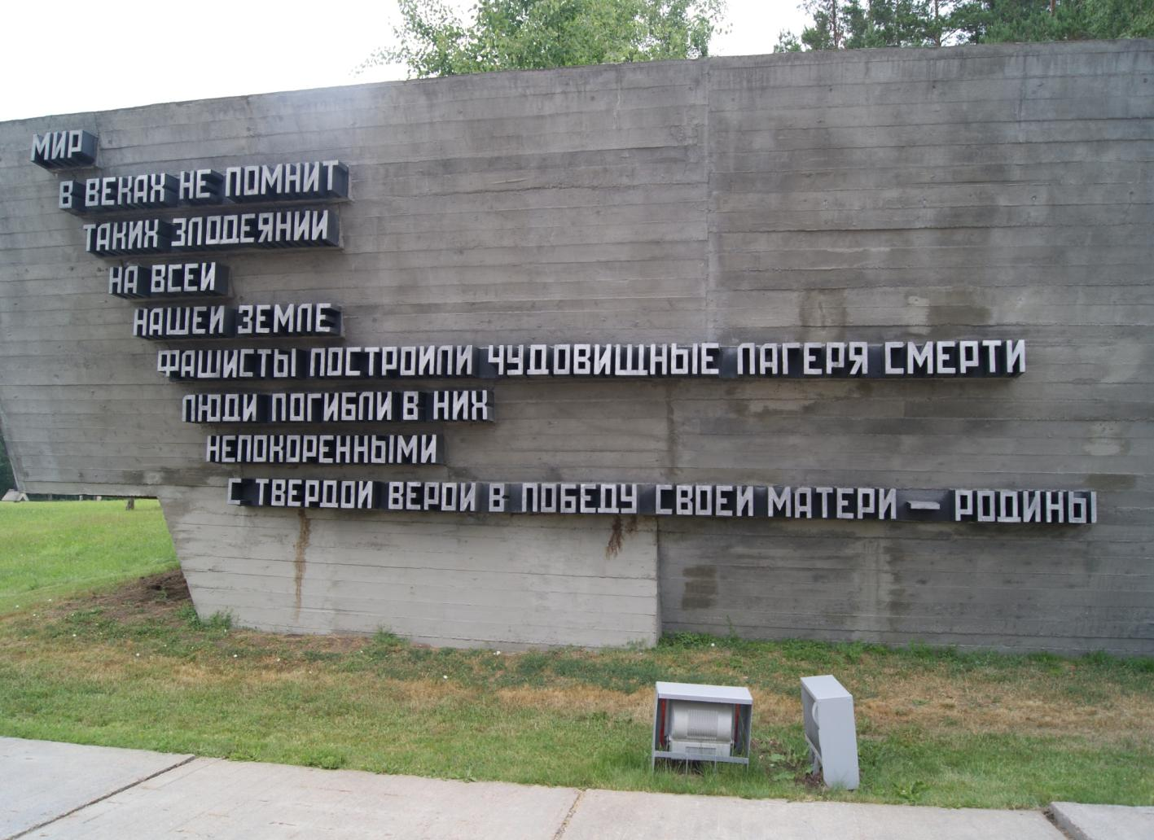

Slide 13
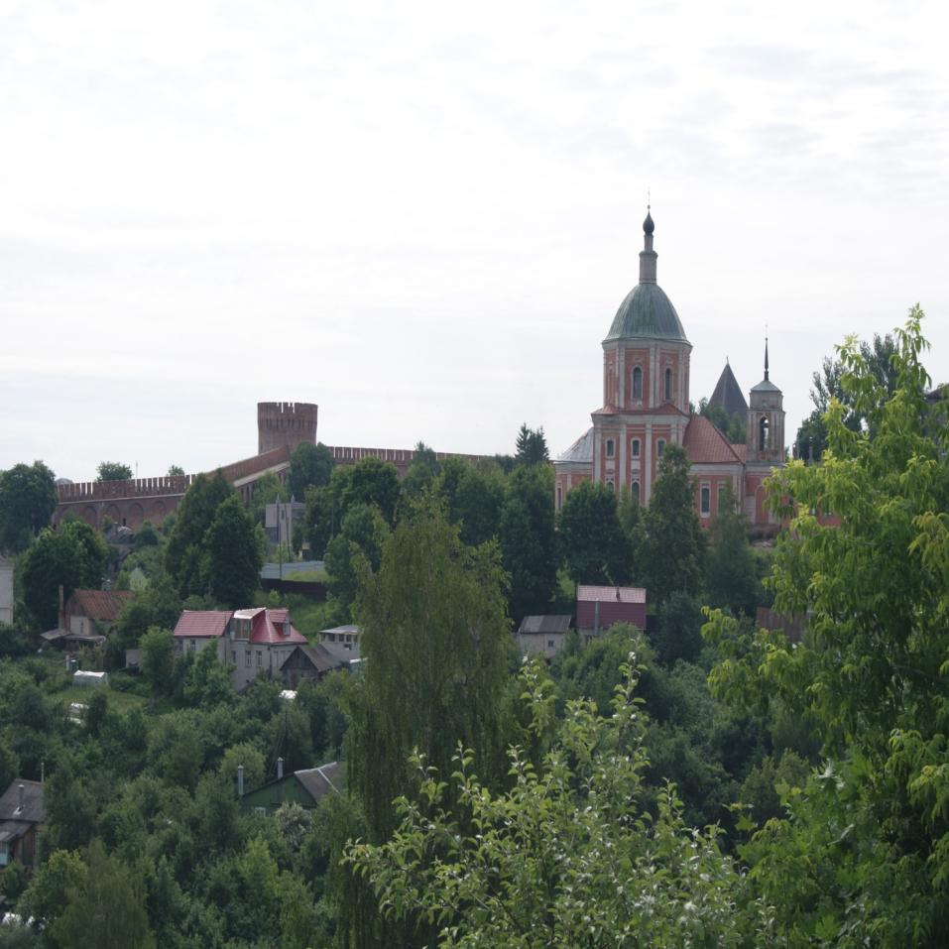
Город-герой Смоленск
Для укрепления русских рубежей в 1596-1602 годах в Смоленске возводится крупнейшая каменная крепость государства,
символизирующая величие и силу России.
«Каменным ожерельем Руси» называли её современники

Slide 14
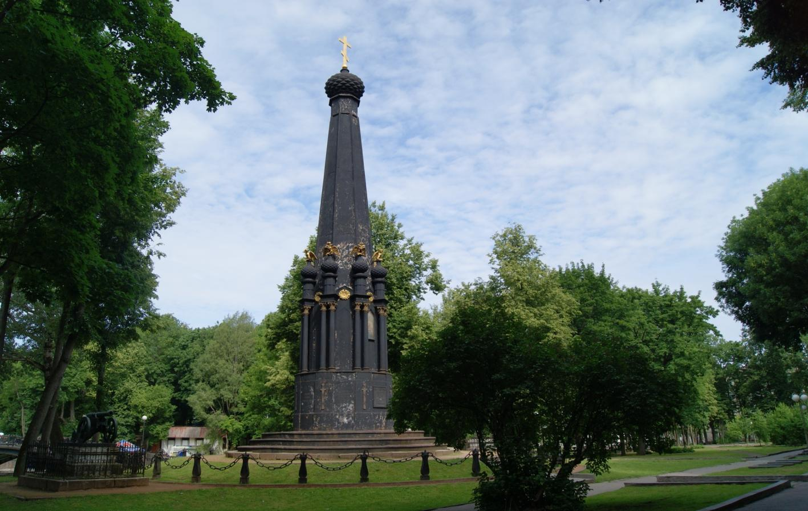
Памятник героическим защитникам Смоленска 4-5 августа 1812 года

Slide 15
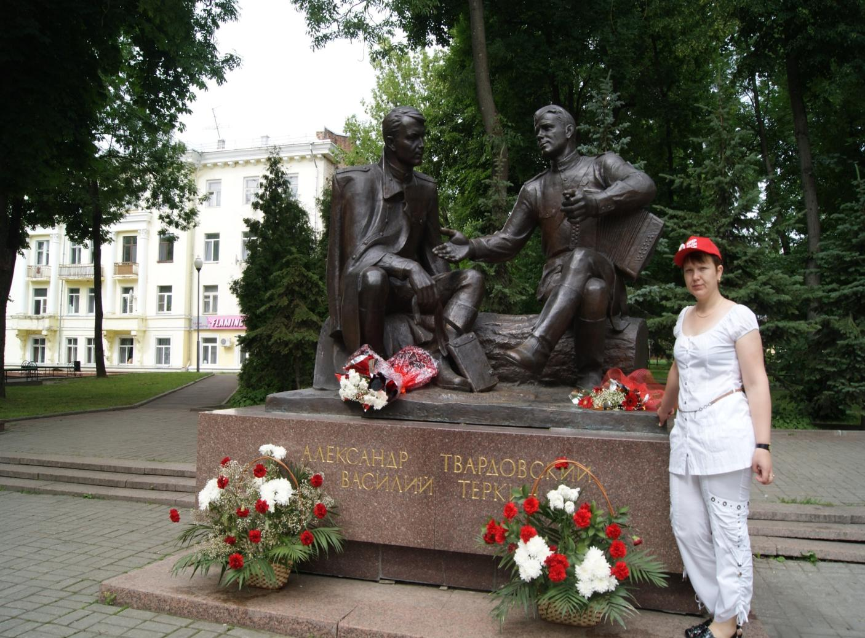

Slide 16
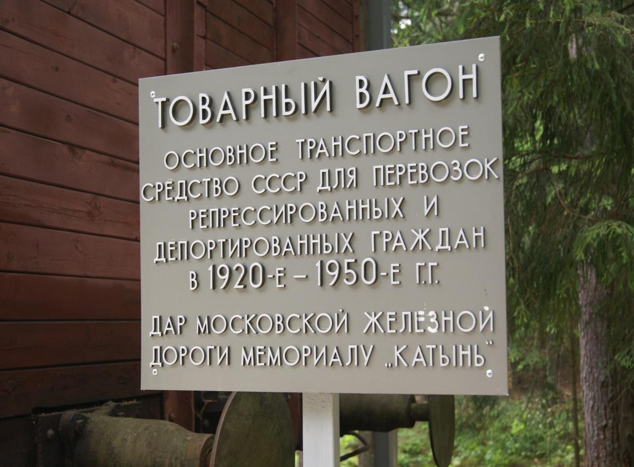

Slide 17
Эта неделя стала едва ли не самым ярким впечатлением в жизни каждого из участников поездки.
Благодаря проведённой акции все открыли для себя новые страницы истории Великой Отечественной войны.
Посещение городов-героев Минска, Смоленска, Бреста, Москвы, памятных мест Хатыни, Катыни, «Линии Сталина» и др. заставило всех окунуться в трагическую атмосферу того страшного времени и оставило неизгладимый след в сердце.
Такие мероприятия просто необходимы, чтобы мы знали и помнили тех, кому обязаны жизнью и мирным небом.

Slide 18
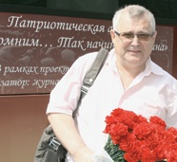
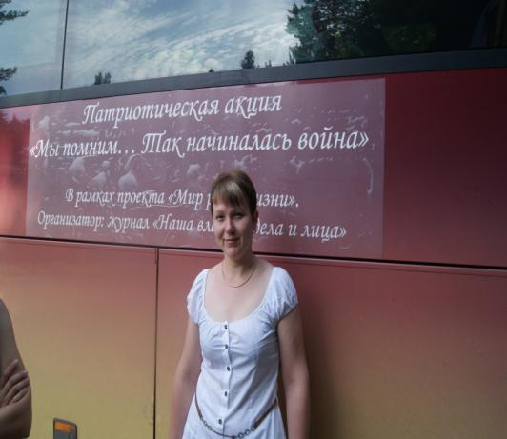
МЫ БЛАГОДАРИМ ВЕТЕРАНОВ ЗА ИХ ПОДВИГ И ПОМНИМ КАЖДОГО, КТО ПРИЛОЖИЛ К ЗАВОЕВАНИЮ ПОБЕДЫ ТИТАНИЧЕСКИЕ УСИЛИЯ!

